Slide 1
Quiz Three
Construct the LR(0) and SLR parsing table for the following grammar respectively.
S’→ S
S → BB
B → aB
B → b

Slide 2
Quiz Three
首先写出LR(0) item 组成的DFA（LR（0）自动机）：
简单回顾：
首先确定起始状态的项集的闭包作为初始状态
再确定根据文法符号（终结符或非终结符都可）转移到的新状态，并确定新状态的闭包

Slide 3
Quiz Three：简单回顾
两种函数：闭包CLOSURE和转移GOTO
CLOSURE(I):对于项集I，如果A→α·Bβ在CLOSURE(I)中，就将所有的B产生式以B→·γ的项的形式加入CLOSURE(I)中
如CLOSURE(S’→·S)={S’→·S,S→·BB}
GOTO(I,X):I是项集，X是文法符号，对于I中所有[A→α·Xβ],GOTO(I,X)是CLOSURE([A→αX·β])

Slide 4
Quiz Three
a
B → a·B
B → ·aB
B → ·b
B → aB·
S’→·S
S →·BB
B → ·aB
B → ·b
B
a
2
1
0
b
b
B → b·
a
B
3
S →BB·
b
5
S
S →B·B
B → ·aB
B → ·b
B
4
S’→S·
6
Notes:
涂黄的是经过文法符号转移得到的LR item，其余是通过闭包操作扩充得到的

Slide 5
Quiz Three
然后将DFA写成状态转移表：
状态 | a | b | $ | B | S
0 | s1 | s3 |  | g4 | g6
1 | s1 | s3 |  | g2
2 | r3 | r3 | r3
3 | r4 | r4 | r4
4 | s1 | s3 |  | g5
5 | r2 | r2 | r2
6 |  |  | Accept
表：LR(0)语法分析的状态转移表

Slide 6
Quiz Three
Follow(B) = {$, a,b}
Follow(S) = {$}
SLR区别是：对所有[A→α·]FOLLOW(A)中的所有a，将ACTION[i,a]设为reduce归约A→α：
状态 | a | b | $ | B | S
0 | s1 | s3 |  | g4 | g6
1 | s1 | s3 |  | g2
2 | r3 | r3 | r3
3 | r4 | r4 | r4
4 | s1 | s3 |  | g5
5 | r2 | r2 | r2
6 |  |  | Accept
表：SLR语法分析的状态转移表

Slide 7
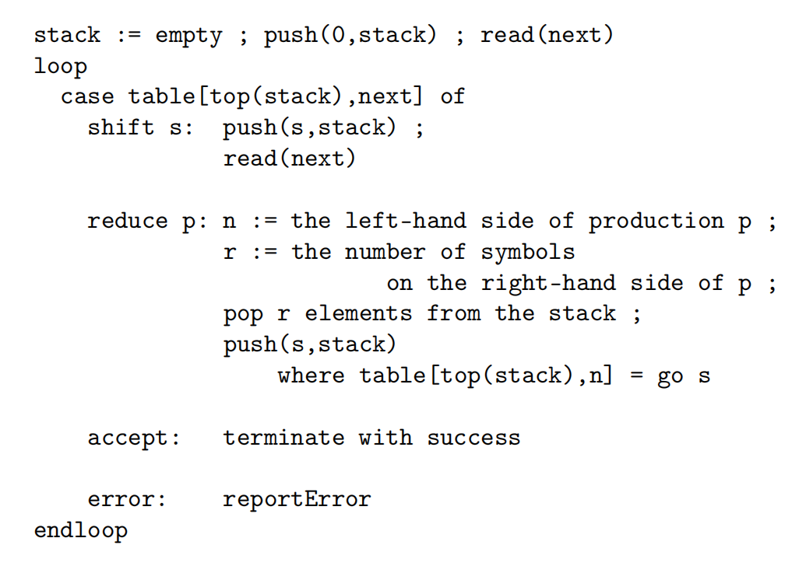
Quiz Three
再按照LR的Shift-Reduce算法进行Parsing

Slide 8
Quiz Three
举例:解析abab
输入 | 栈 | 动作
abab$ | 0 | s1
bab$ | 0,1a | s3
ab$ | 0,1a,3b | r4;g4
ab$ | 0,4B | s1
b$ | 0,4B,1a | s3
$ | 0,4B,1a,3b | r4;g5
$ | 0,4B,5B | r2;g6
$ | 0,6S | Accept

